Slide 1

邂逅九月分析报告

Slide 2
1
订单详情
目录
2
Contents
门店价制度
3
城市等级详情
4
订单类别
5
问题订单

Slide 3
订单详情
实付销售额：3926048
订单总数 ：30418
订单均价 ：129
门店总数 ：2159
门店均订单：14
门店均营收：1818
动销门店 ：1858
门店动销率：86.05%
实付销售额：2374390
订单总数 ：18491
订单均价 ：128
门店总数 ：2159
门店均订单：8.56
门店均营收：1099
动销门店 ：1660
门店动销率：76.88%
从节日有无的数据查看，订单数量降低39%，订单均价并没有太大的波动，门店均订单减少了5.5单，平均收入降低719，动销门店降低198家门店。动销率下降将近10%，也证明动销的门店中有10%的门店只能在九月份节日时候才会来订单。平常时间属于无订单的状态。
门店中，平均一天一单，月单量30以上门店数量126，占总门店5.8%。月单量属于15-30单之间门店194家，占总门店8.9%。月单量在10-15门店总数171家门店，占总订单7.91%。订单量在10以上（包括10）门店占比22.61%。
⧫
全月
⬅
无节日

Slide 4
订单详情
774
0
订单完成使用时间
5.9%
9.9%
多数订单完成时间在10小时以上，订单使用时间中，平均订单时间14.5小时。而只有18%的订单完成时间保持在10小时之内，最高的订单完成时间是24小时。
取消订单率
60
接单所用时长
8
3.2%
3.5%
接单所用时间最少的时间就是属于‘秒接’，类似于打印机的速度。而75%订单接单情况都在一分钟之内，但是订单也有接单时间过于长，最长时间订单774秒，已经属于10分钟之外。
有一部分订单属于已经下单，但是因为没某些原因取消订单。而取消订单率最高的属于接单时间最快的订单中出现的最高。
24

Slide 5
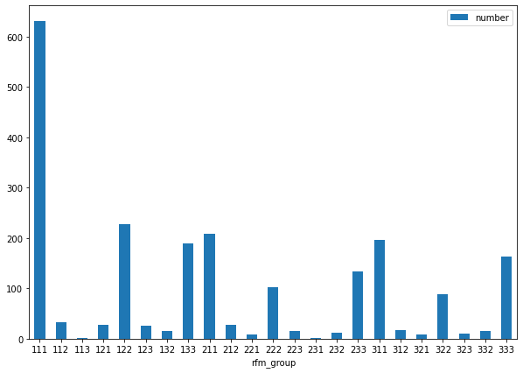
门店价制度
门店价制度分布情况
价制度分析
图中可以看，超过600家门店是属于最低等级的价值。订单数，订单金额都是没有太大的起色，其次‘122’的门店位居第二，这一类门店营业时间可能会稍微少一点，而订单与销售额分别处于中等门店。可以尝试着增加一点营业的时间。而‘133’的门店也是如此，可以尝试。‘211’与‘311’的门店有着较好的营业时间，但是订单数量预订单销售额并不好。而‘222’的门店属于中等门店。优质门店中从大到小排序‘133’>‘233’>‘333’，‘133’的门店用最少的营业时间做到了最好的订单数与最好的销售额。而‘311’类似于最辛苦的门店，但是订单与销售都很不理想。类似此种推测可以对门店做出相应调整。并未涉及到‘331’与‘131’的门店，但是有着‘231’的门店，此类门店订单数量可观，但是订单的价格有可能是有一些便宜。可以试着调整订单单价。
门店三个数字指标分别是 ‘营业时间’‘订单总数’ ‘订单总营收’ 三重指标中的影响度多高的是营收金额46%。订单数44%，而营业时间影响程度为10%，所以营业时间有有可能会有微弱影响，但是只有10%的程度。

Slide 6
城市等级
门店数量
均单价
邂逅门店有20%的部分是存在于没有等级的门店。A等级10%的门店总数。B1等级门店占总门店11%。S等级门店只有6%的门店，从S到B1等级门店数量逐渐增加。而从C1到D3等级门店逐渐减少。只有B2等级门店很少。而没等级的门店数量是最多的。
均单价中最高的单价是S等级城市。平均每一单138元。最少订单价D1门店。平均单价114元/单。从均单价上比较，门店多的城市均单价总体并不是太高。
有效订单数
有效订单数来自无等级的门店占总订单27%，其次就是C1 B1 S三个等级，每个等级占比10%。总订单中57%的订单来自于C1 B1 S与无等级的门店
整体的门店等级中，门店多的是无等级的门店。总订单最多的门店也是无等级的门店。均单价最好的与均订单的最好的城市等级是S等级门店。
无等级的末线城市门店适合多发展，趋于平缓。‘薄利多销’，而S等级城市门店根据门店程度多方面发展门店基础程度，争取做大做强。
均订单数
平均订单数最好的门店是S等级门店。平均每一家门店13单。除了S等级之外就是无等级门店的均订单数最多，平均每一家门店10单。

Slide 7
订单关键字
在总订单总，玫瑰的订单是最多的，设计玫瑰的订单13120单。而粉玫瑰与红玫瑰订单数量差不多 。分别是5200单与5300单左右
搭配花朵中，满天星与尤加利搭配的订单数量较多。满天星5300多单。而尤加利将近6000单。也有部分原因是因为玫瑰的订单较多。而跟玫瑰搭配的花朵多数都是满天星和尤加利。
上个月的商品分类中，算上教师节的订单数量，商品类别中最多购买的依然是生日鲜花。有着明显超越其他类别的效果。
花朵的枝数中，9枝卖的最好，订单数量5980，剩下就是11枝 19枝 33枝，分别是5600 2400与1750左右的数量。

Slide 8
问题订单
九月份门店超时订单虽然存在，但是超时的订单很少，只有9单。
根据订单回访数据查看，最多的拒单就是‘未记录’部分。除了‘未记录’之外，最多的‘商家其它的原因’，商家有着不同的原因，比如有各种急事，其次就是花材的问题。应该及时跟门店沟通花材问题，如果没货，及时下架。
退单的数据中大多数都是不同类型的问题，在‘其它’的订单中，都是门店与顾客的各种不可避免原因，部分也是系统的问题。其次是‘商家不重视数据’。可以及时的跟门店沟通，让门店明白‘数据’的重要性。

